Slide 1
CG Project
计算机图形学
项目展示
小组成员：
张子扬 李啟明 邹伊宁 朱文豪 钟敏欣

Slide 2
目 录
1
项目简介
2
成员分工
3
Demo演示

Slide 3
1
项目简介-内容说明
项目预期结果：
一个约几分钟长的动画
动画具体内容：
月黑风高夜，功夫熊猫在长安城内的酒店楼顶练习轻功。突然间，蚩尤降临，天之痕破裂，天外陨石袭击长安城。功夫熊猫当机立断，一跃空中将陨石击碎，解救长安城。
项目目前结果：
动画元素的堆砌，还未形成动画，但该有的元素都有了。

Slide 4
1
项目简介-涵盖知识点
自然环境搭建：天空盒、光照明模型，阴影模拟
场景内容（房子等）：模型导入，贴图，纹理映射
陨石：粒子系统模拟火焰
人物：骨骼动画，重力系统与碰撞检测
摄像机：视角转换

Slide 5
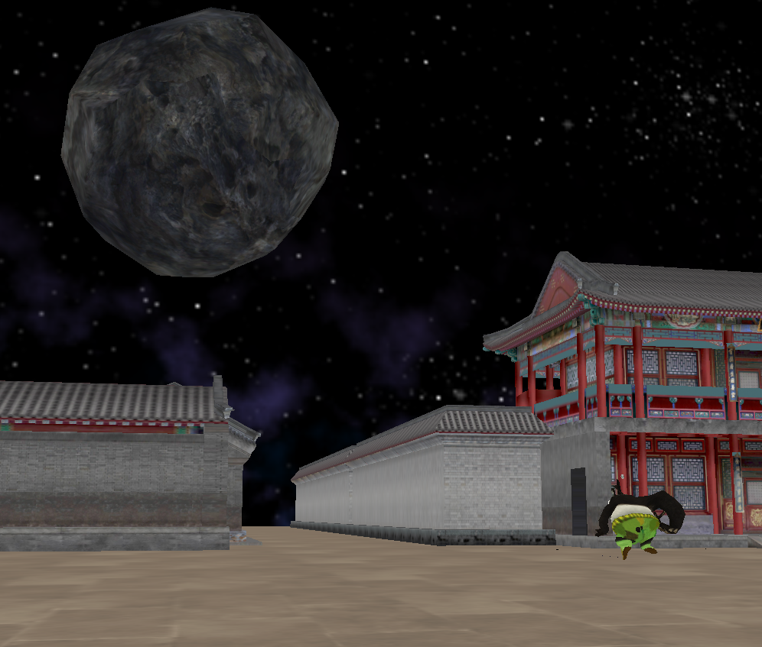
熊猫的骨骼动画
熊猫的骨骼动画是使用3ds MAX先做好骨骼动画，然后在加载模型时将骨骼和动画提取出来。在执行动画的时候是根据动画的通道提取每一顶点受到哪些骨骼的影响，并为不同的骨骼赋值。

Slide 6
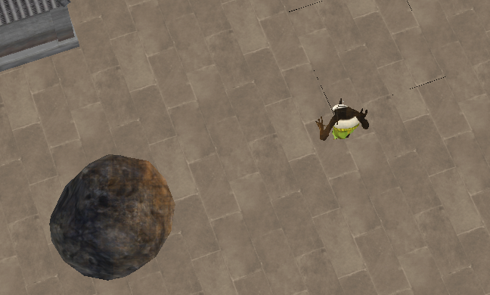
粒子系统
——陨石带的火焰光源

Slide 7
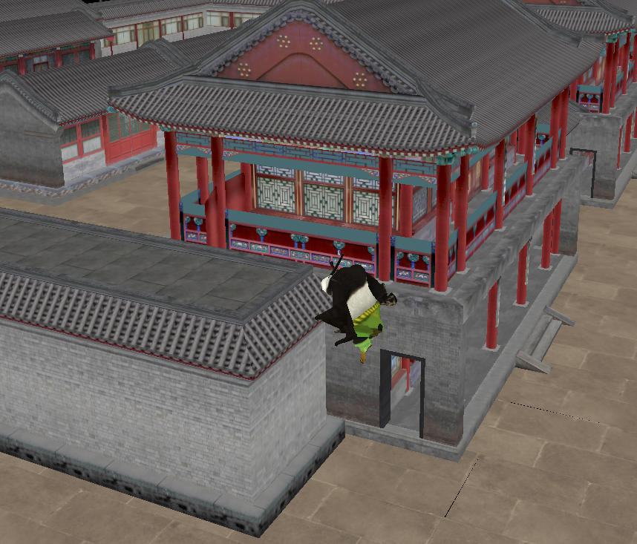
重力与碰撞系统
基于AABB的碰撞检测
用方块盒子包裹需要碰撞检测的部分
在检测到碰撞以后不断地调整物体的坐标

Slide 8
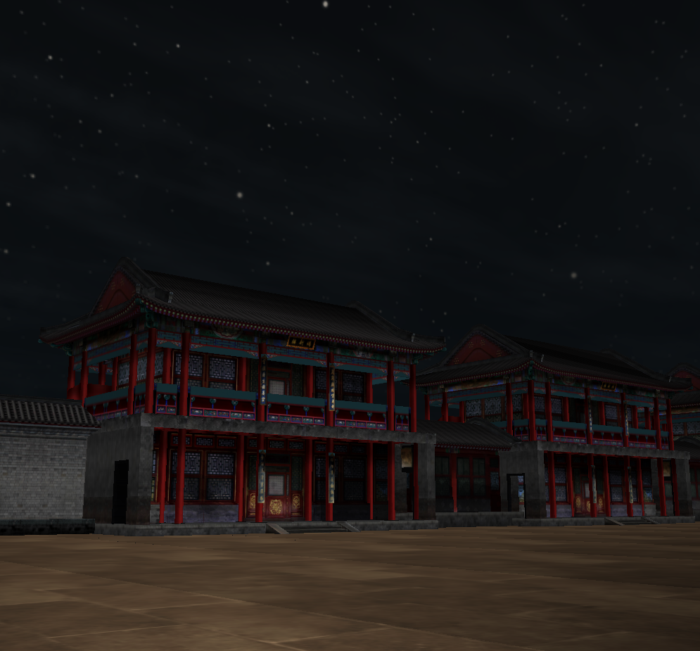
动画预览图1

Slide 9
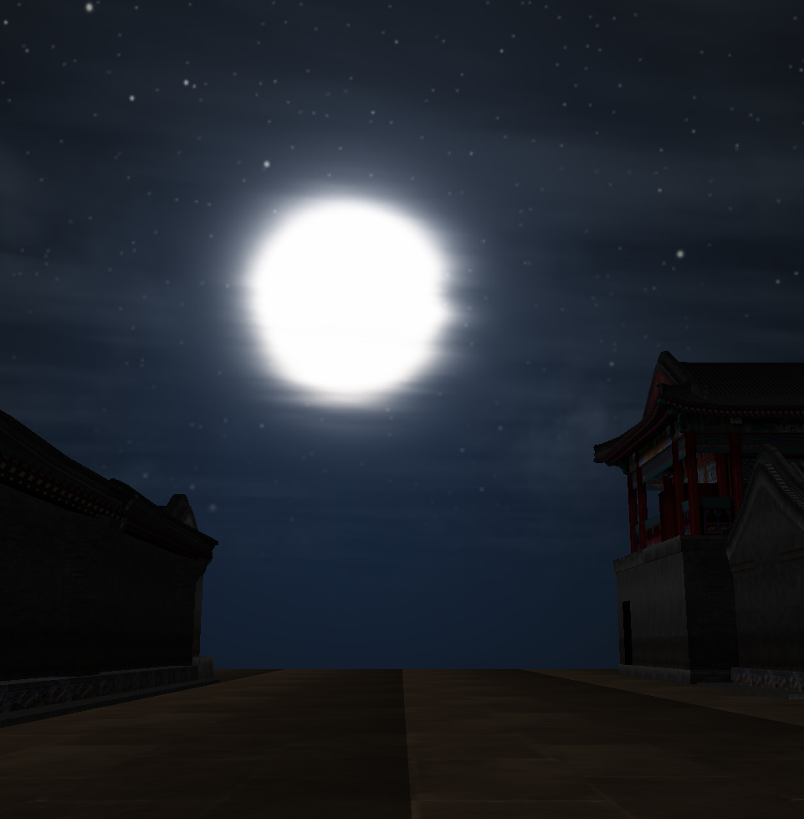
动画预览图2

Slide 10
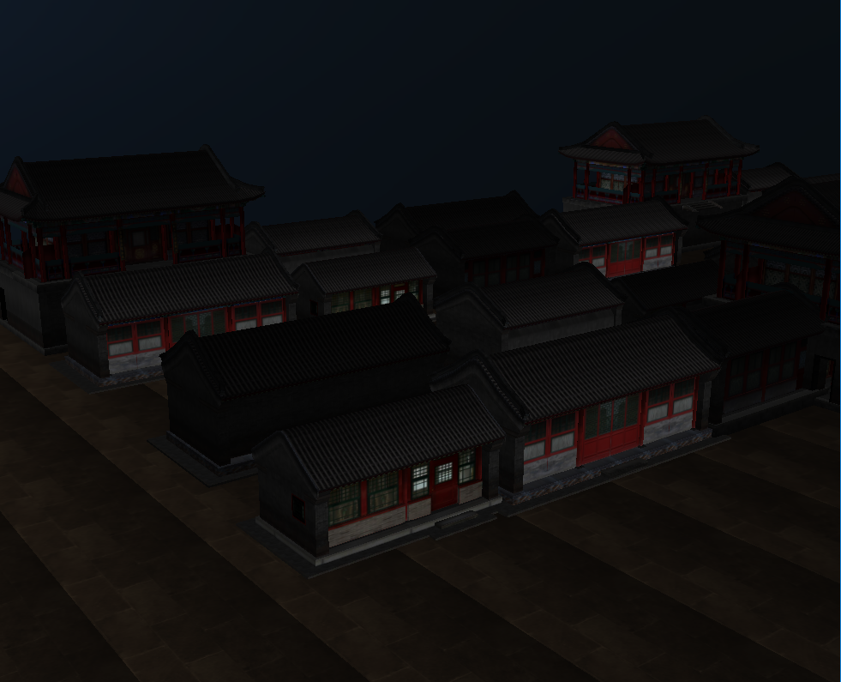
动画预览图3

Slide 11
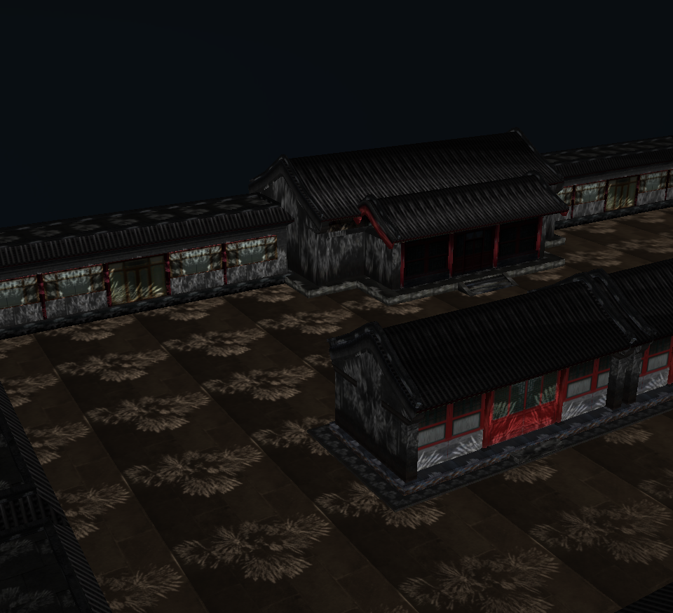
动画预览图4

Slide 12
1
项目简介-时间安排
阶段一：导入需要的模型，完成场景的初步搭建，增加天空盒
阶段三：给人物添加骨骼动画，完善人物的控制，增加陨石移动
+
阶段二：完成场景的中期建设，给场景添加阴影和光照，同时增添物理碰撞系统，以及粒子系统
未完待续…

Slide 13
2
成员分工
15331414
张子扬
15331426
钟敏欣
15331449
邹伊宁
14331133
李啟明
15331443
朱文豪
15331414
张子扬
负责模块
人物
负责模块
人物
负责模块
场景
负责模块
场景
负责模块
陨石
骨骼动画
重力碰撞系统
框架设计
摄像机
人物控制
天空盒
光照
阴影
搜索素材模型實現
模型导入
粒子系统
陨石移动

Slide 14
Demo演示

Slide 15
4
隐藏页——改进
计划：
· 增加显示文字的Bonus
· 设计好摄像机和人物以及陨石的路线，完成该动画的制作。

Slide 16

THANK YOU

